Slide 1
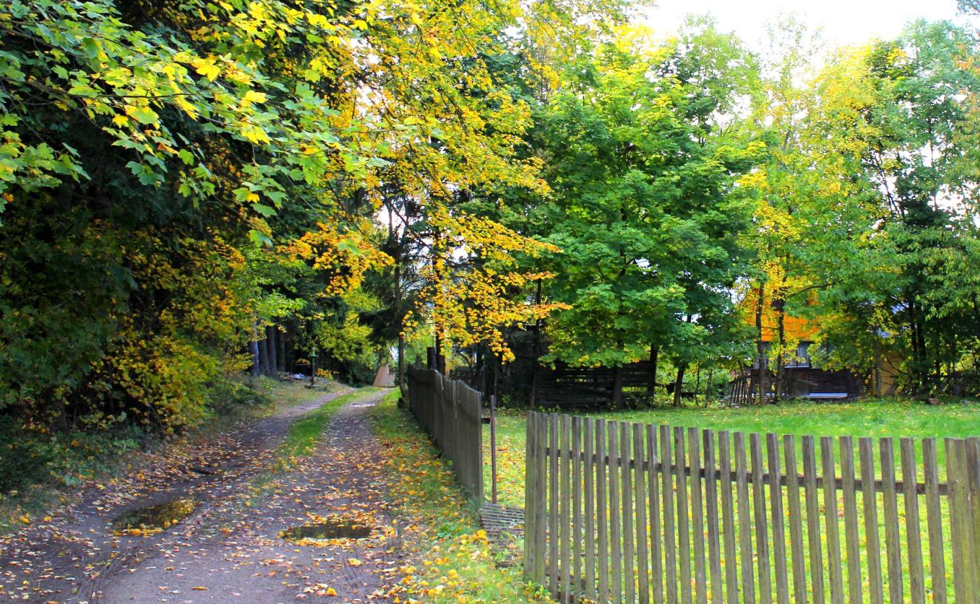
Tak jsem se zase vydal po dlouhé době k našemu rybníčku, Chtěl jsem vidět, jak tam začíná podzim. Tak se také podívejte.

Slide 2
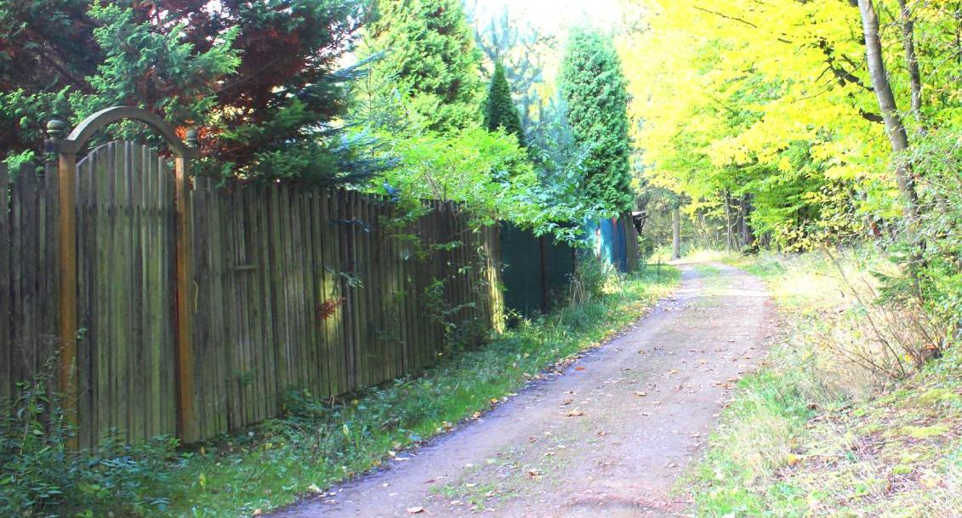
Tak to je moje, dříve krásná,
barevná branka z mé zahrady
do mého lesíku

Slide 3
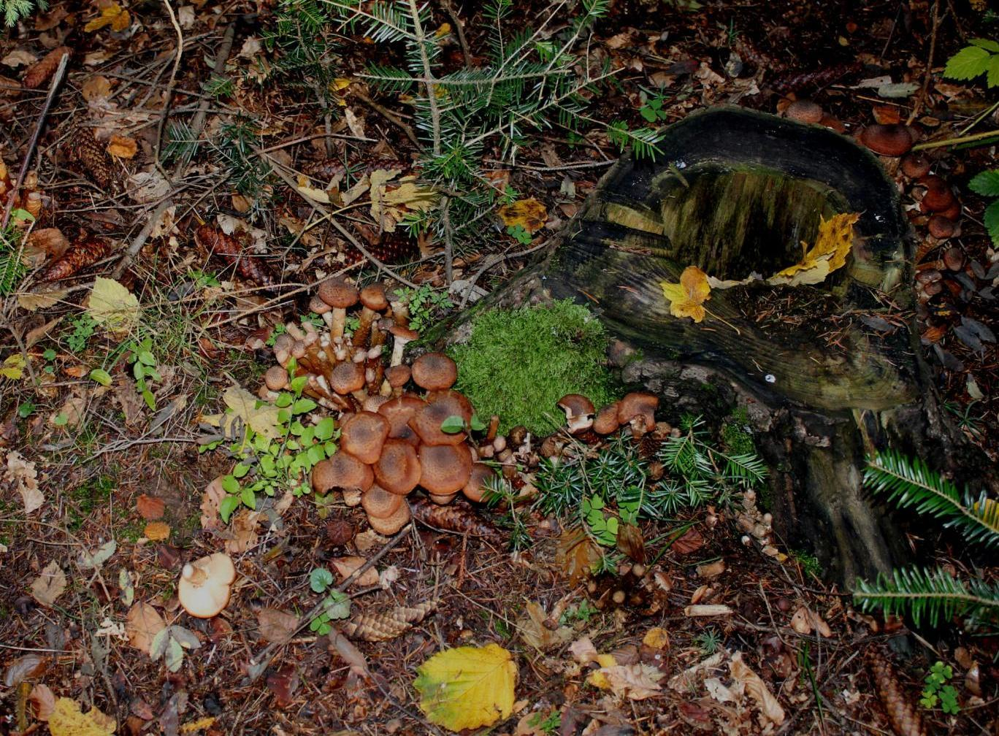
Hned za mojí brankou vyskočily Václavky.

Slide 4
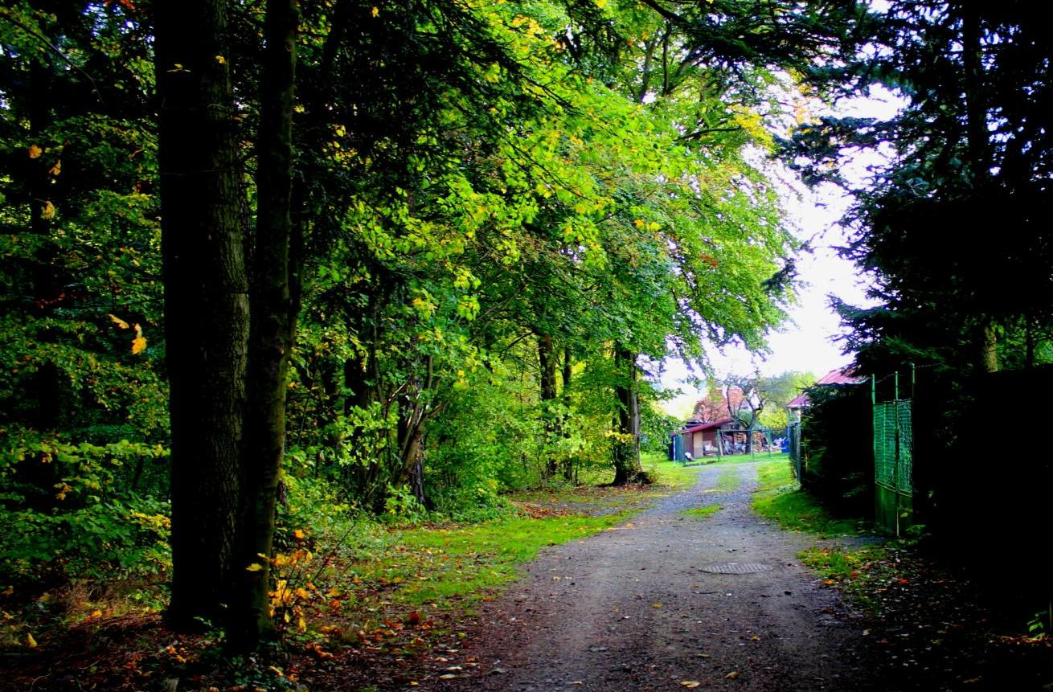
Tak pomalu půjdeme krásnou přírodou

Slide 5
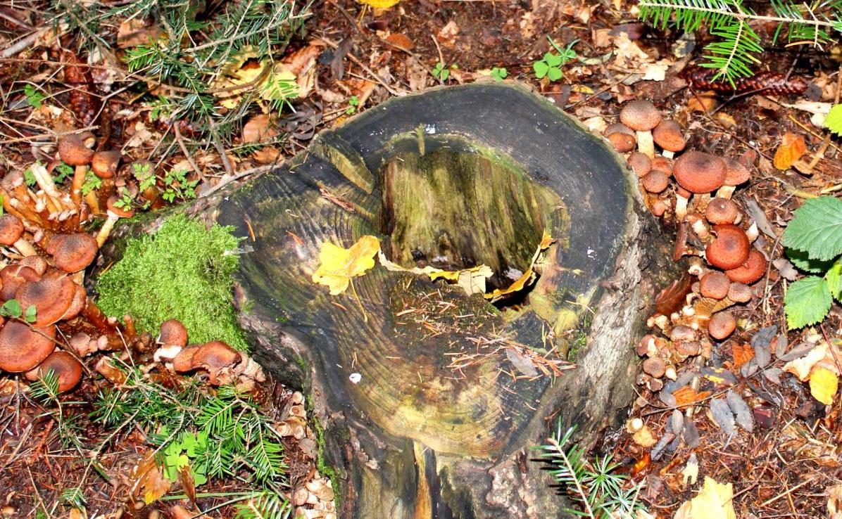
Václavky, suchohřiby, babky, bedle, klouzky a také jeden ryzec, hned kousek za mou zahradou.

Slide 6
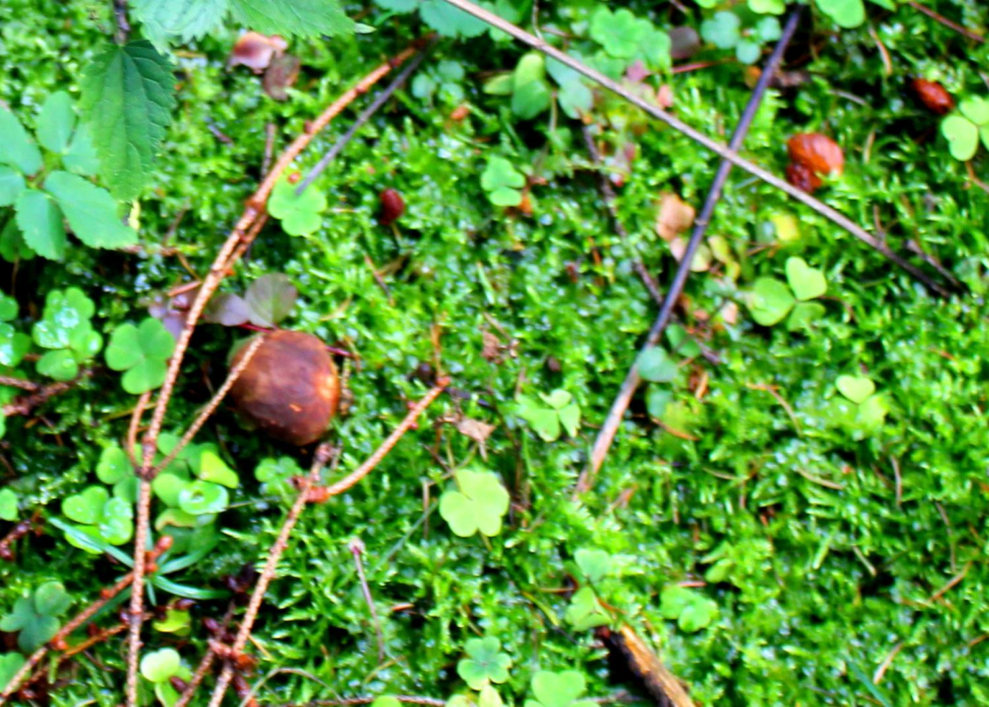

Slide 7
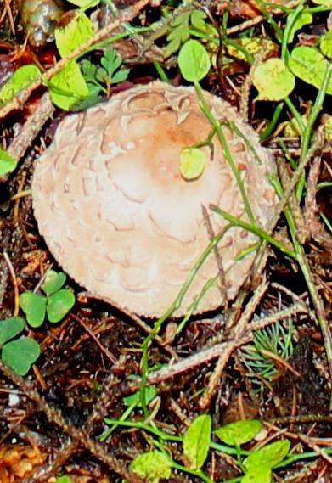

Slide 8
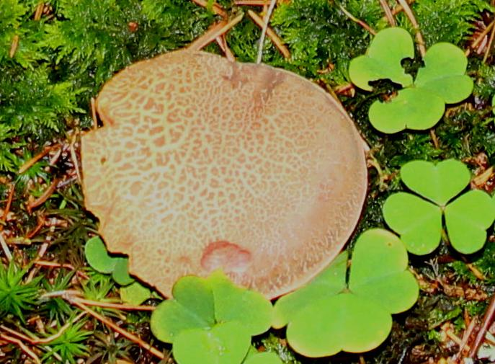

Slide 9
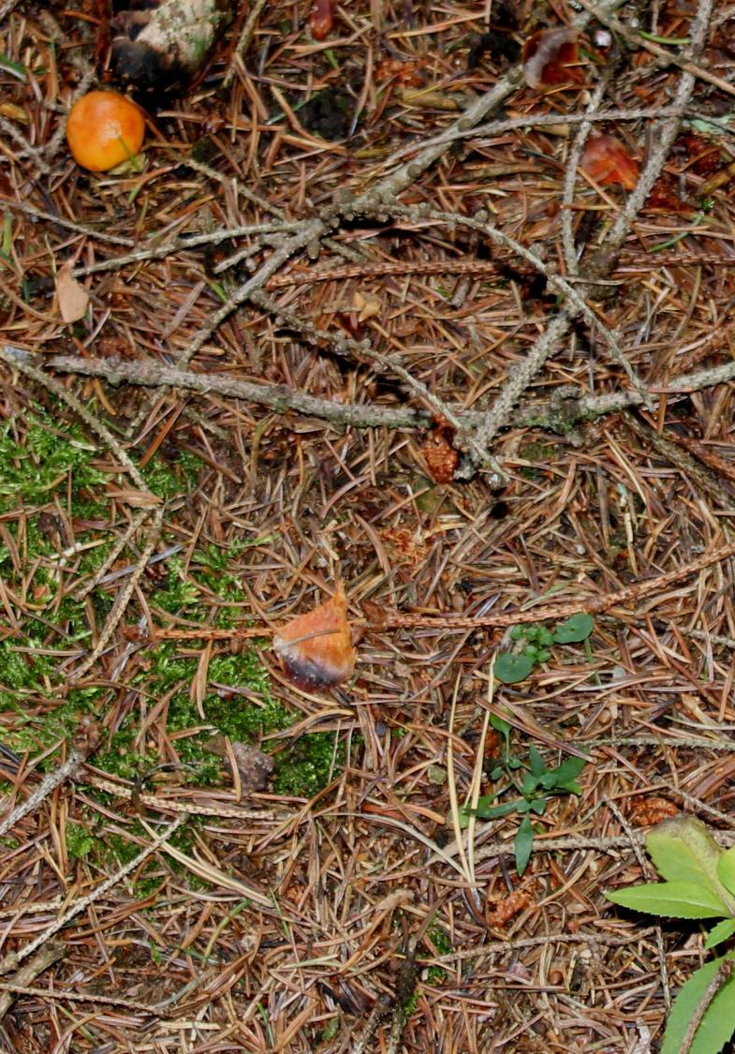
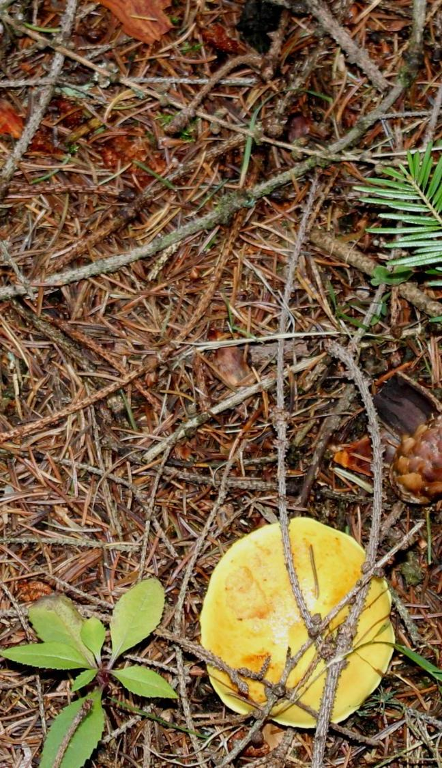

Slide 10
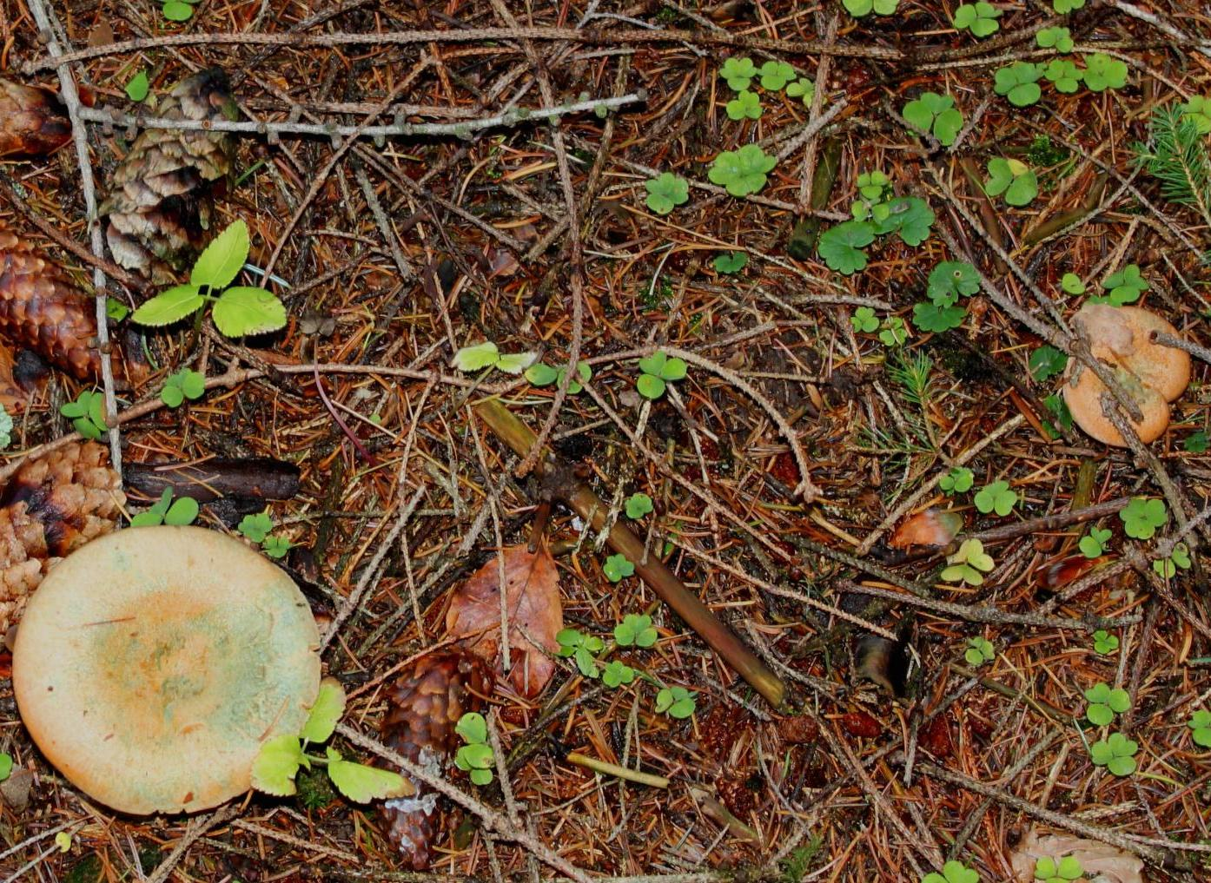

Slide 11
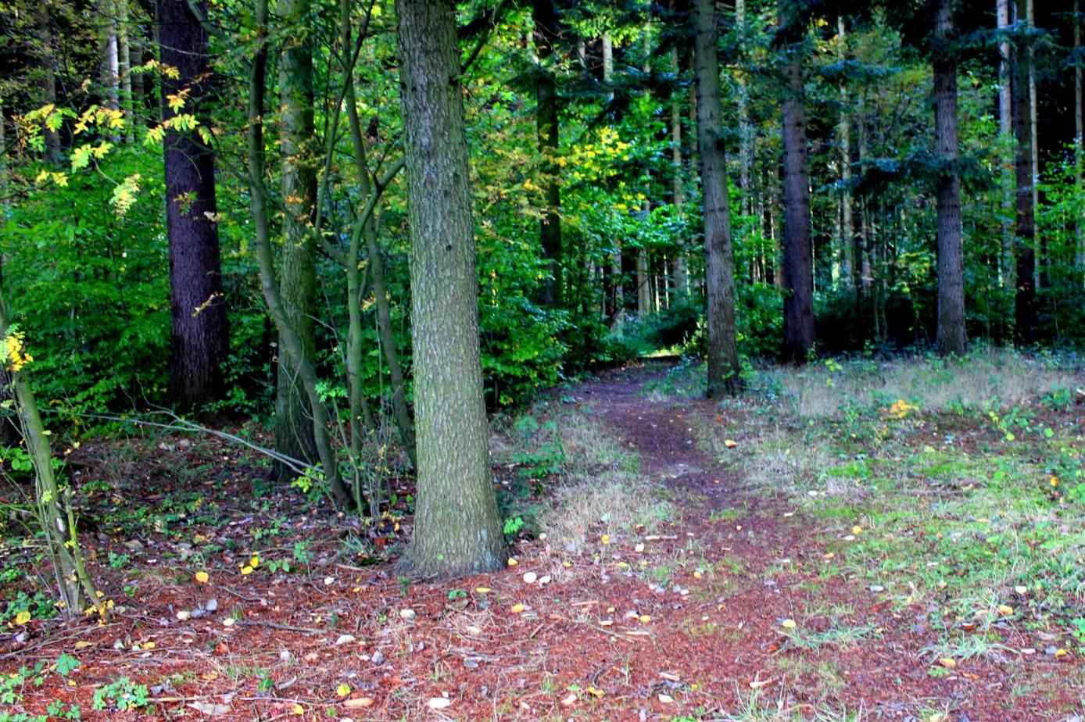
Tak to je cestička k rybníčku

Slide 12
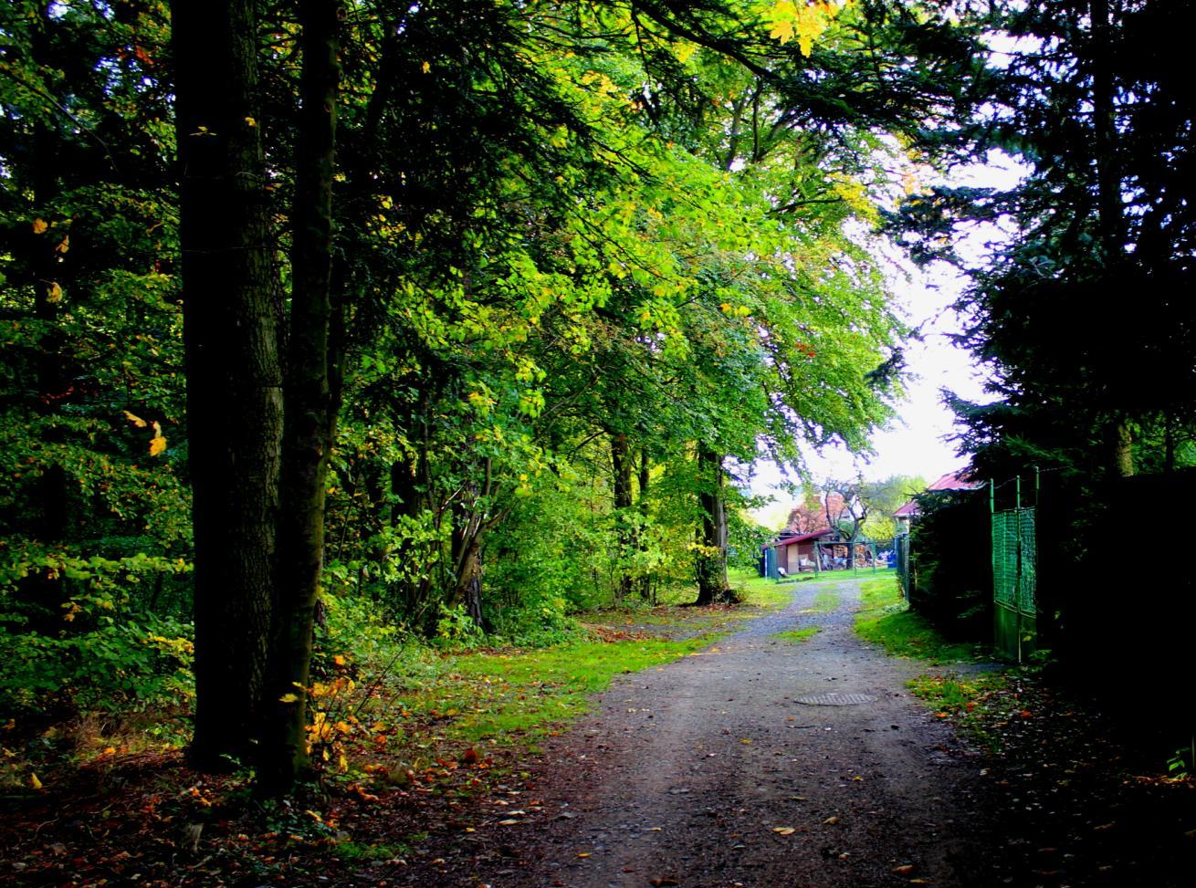

Slide 13
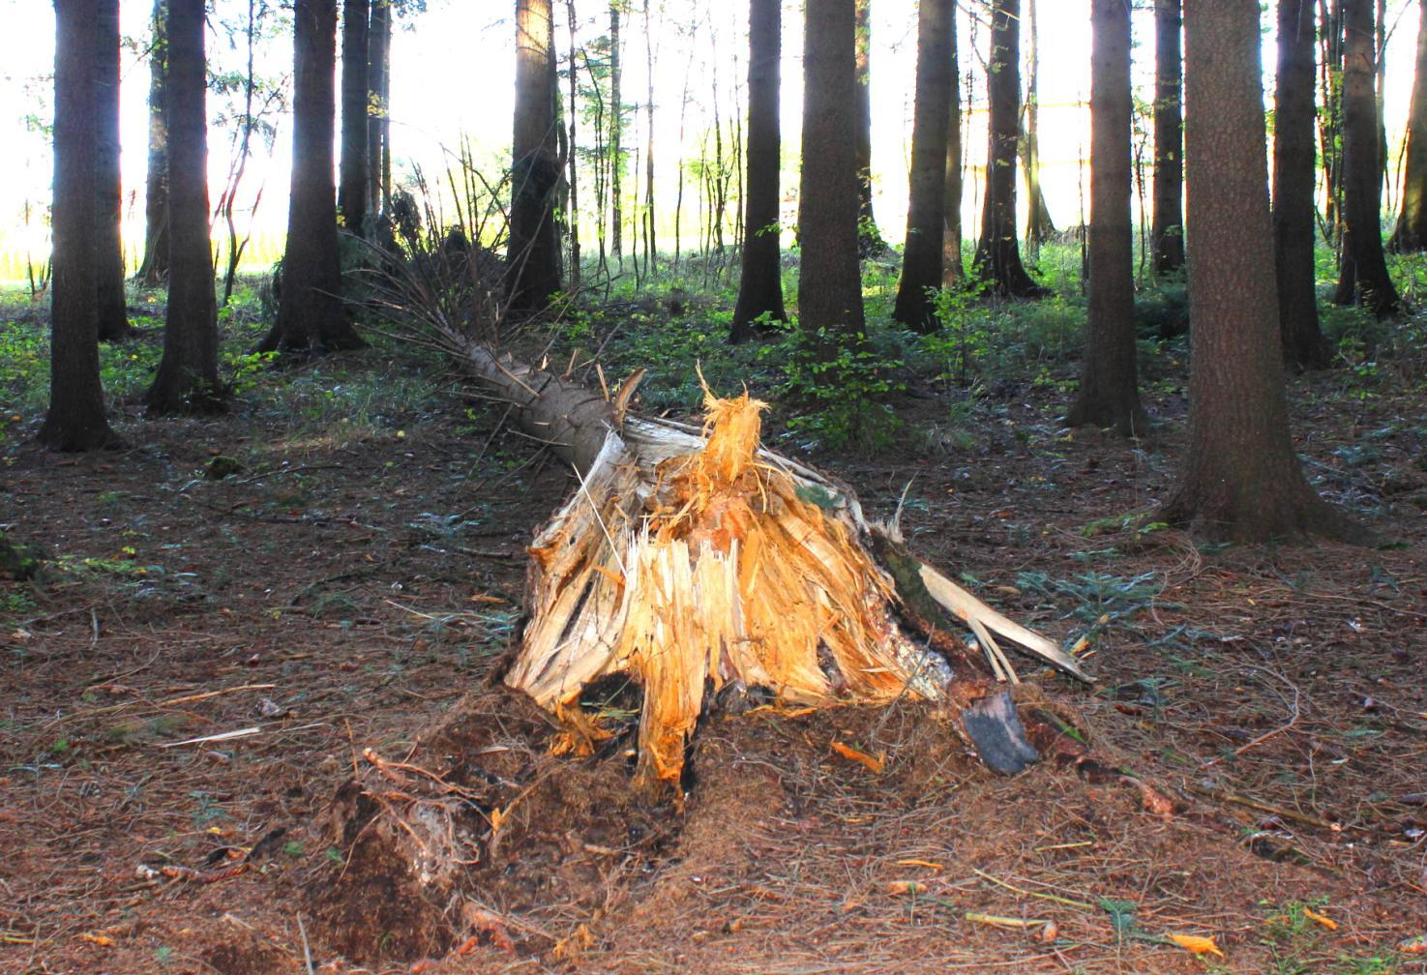
To jsou zbytky po bouři

Slide 14
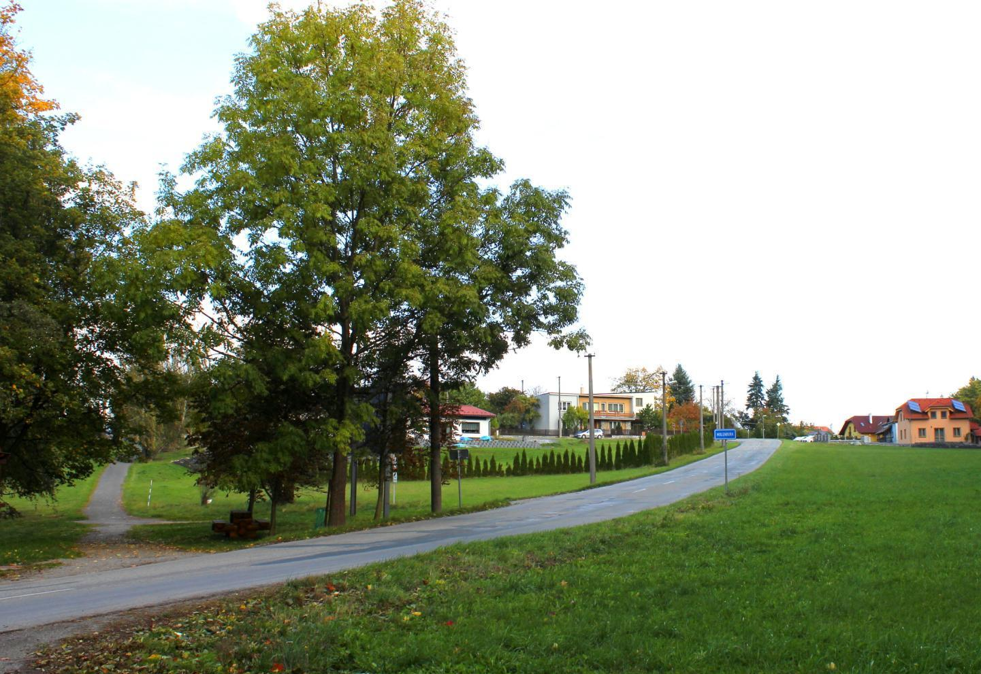
A jsme u rybníčku

Slide 15
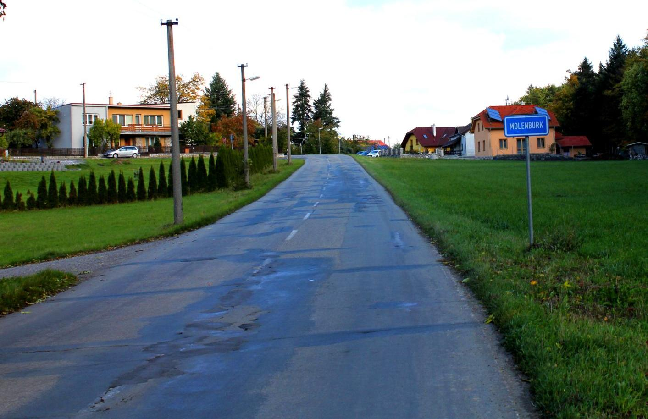
A jsme u rybníku, pokračuje silnice do Molenburku

Slide 16
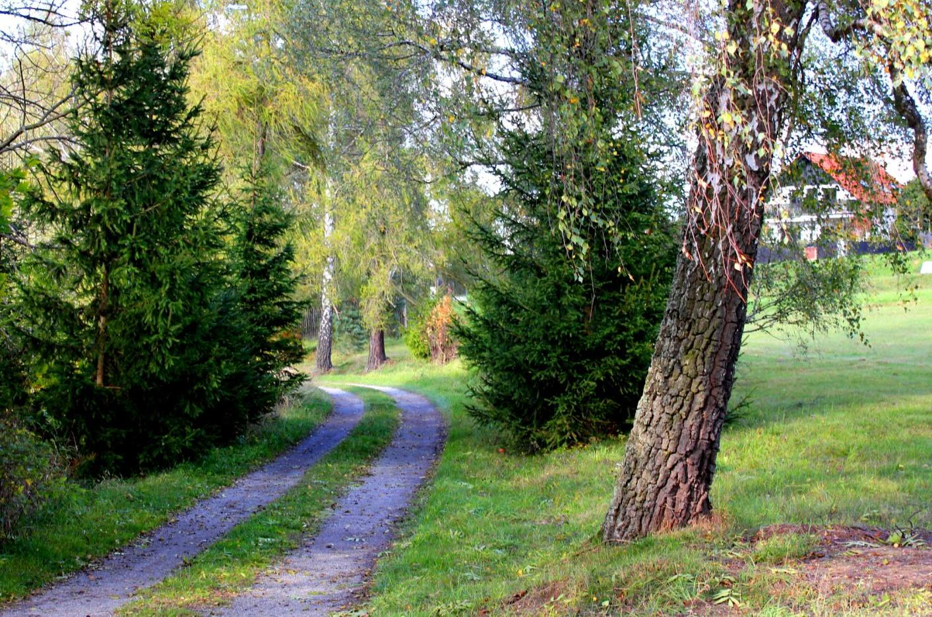
Cesta k Hudcové vilce

Slide 17
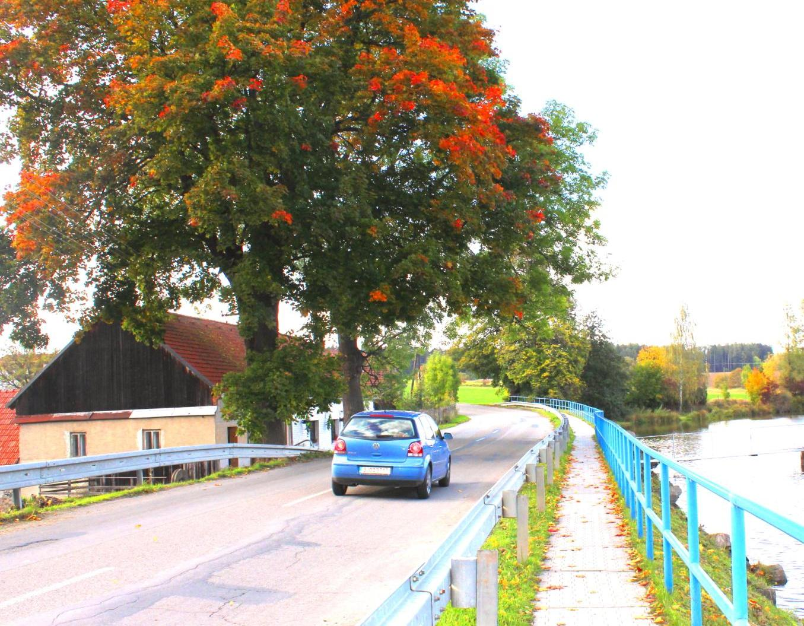

Slide 18
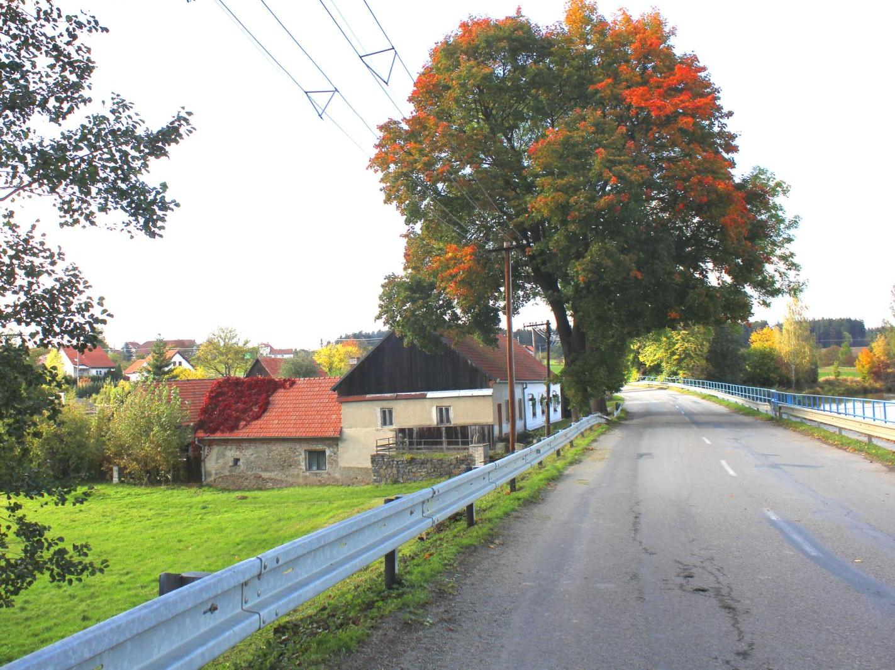

Slide 19
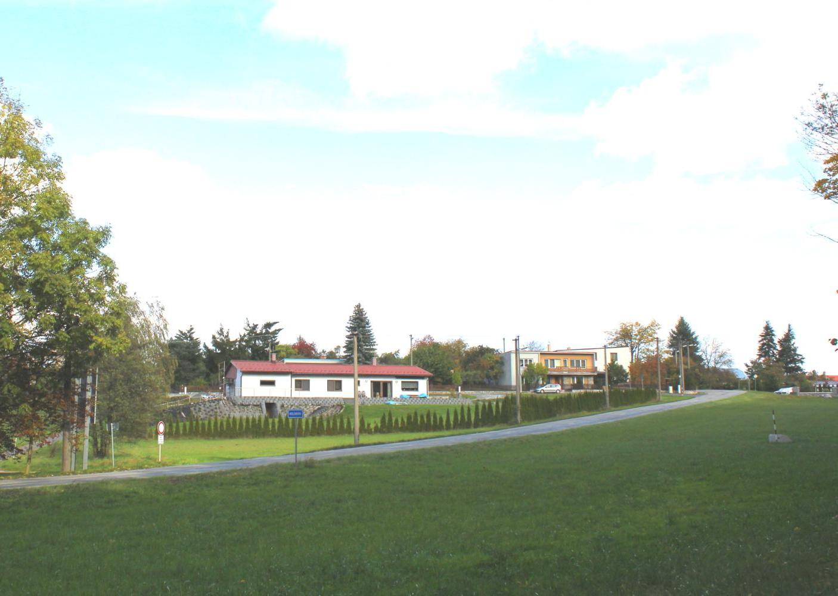

Slide 20
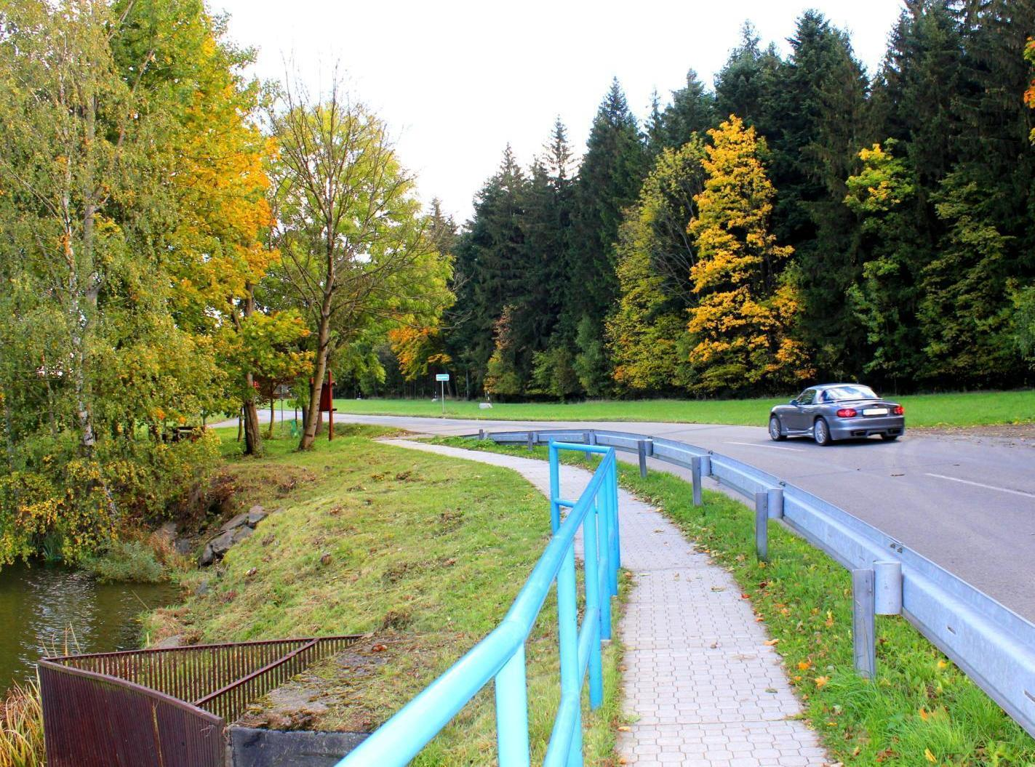

Slide 21
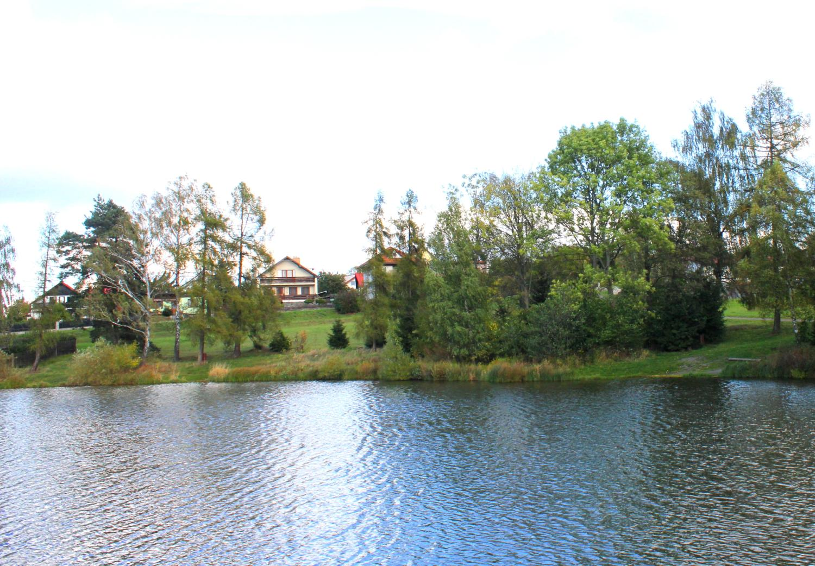

Slide 22
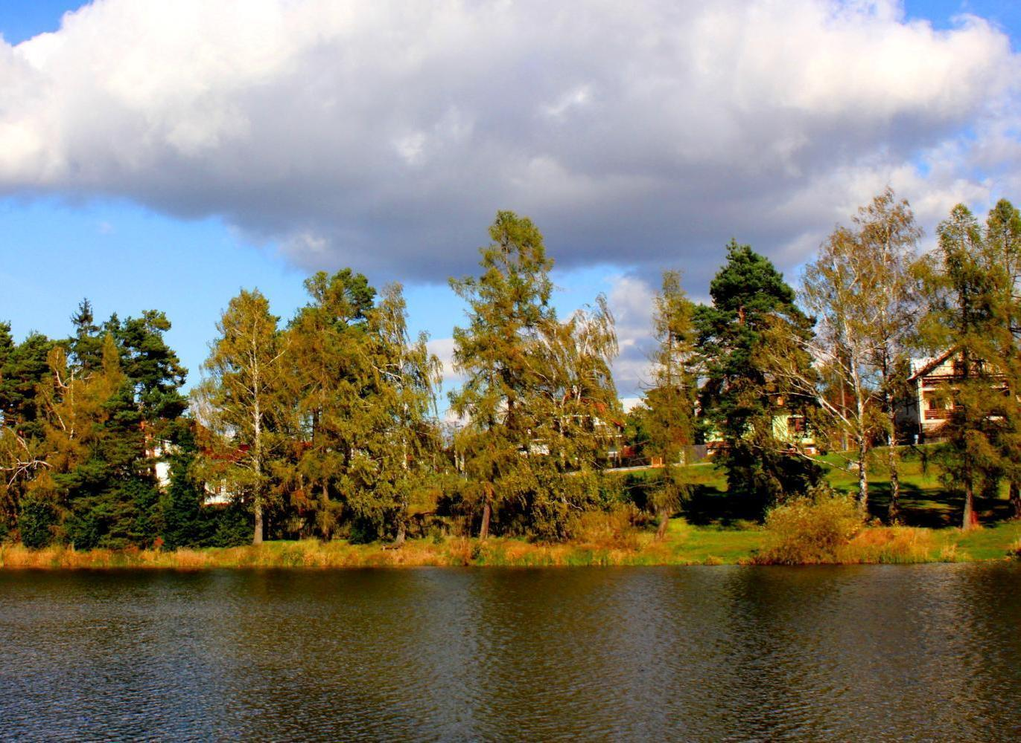

Slide 23
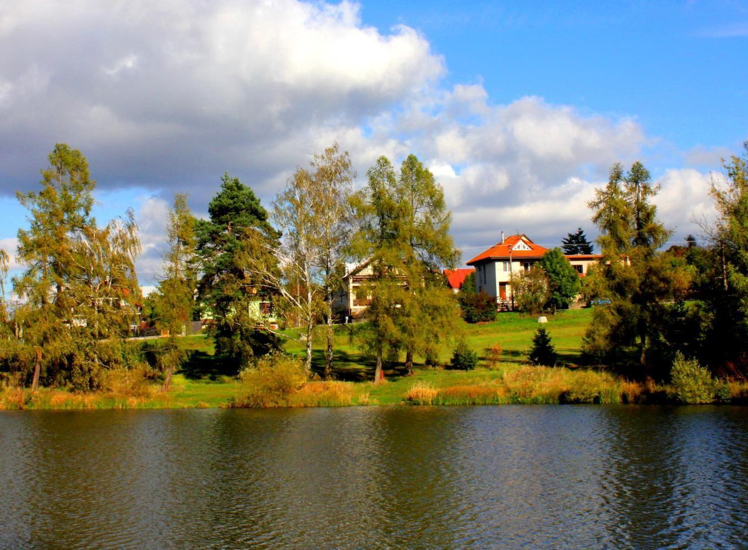

Slide 24
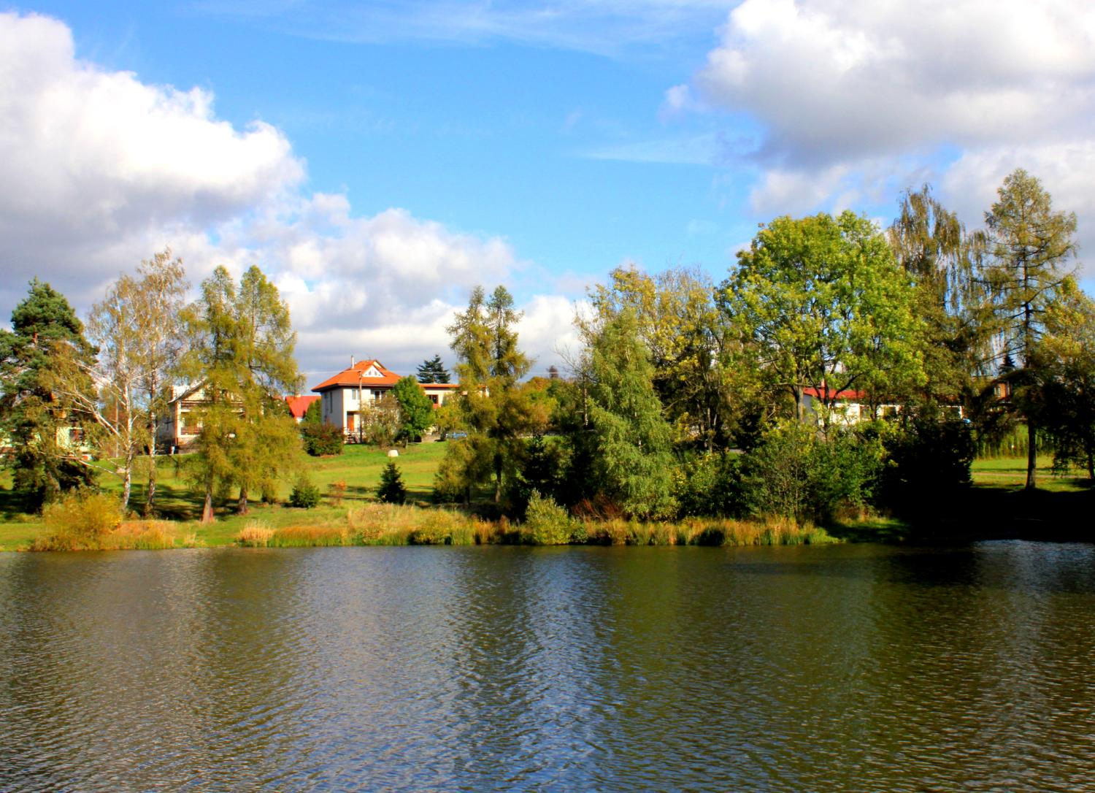

Slide 25
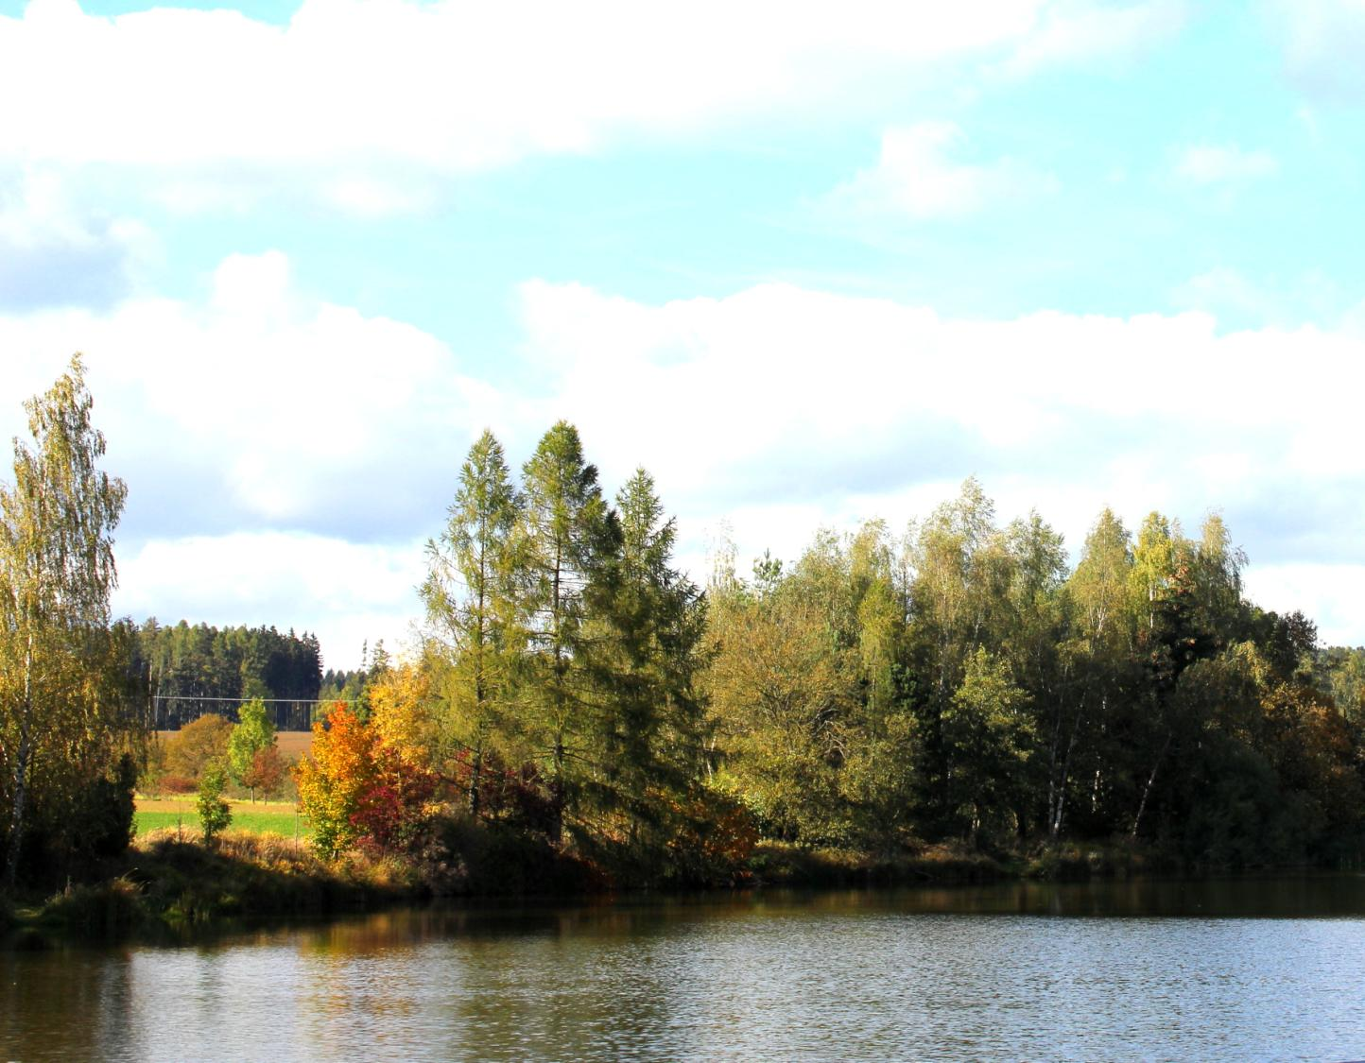

Slide 26
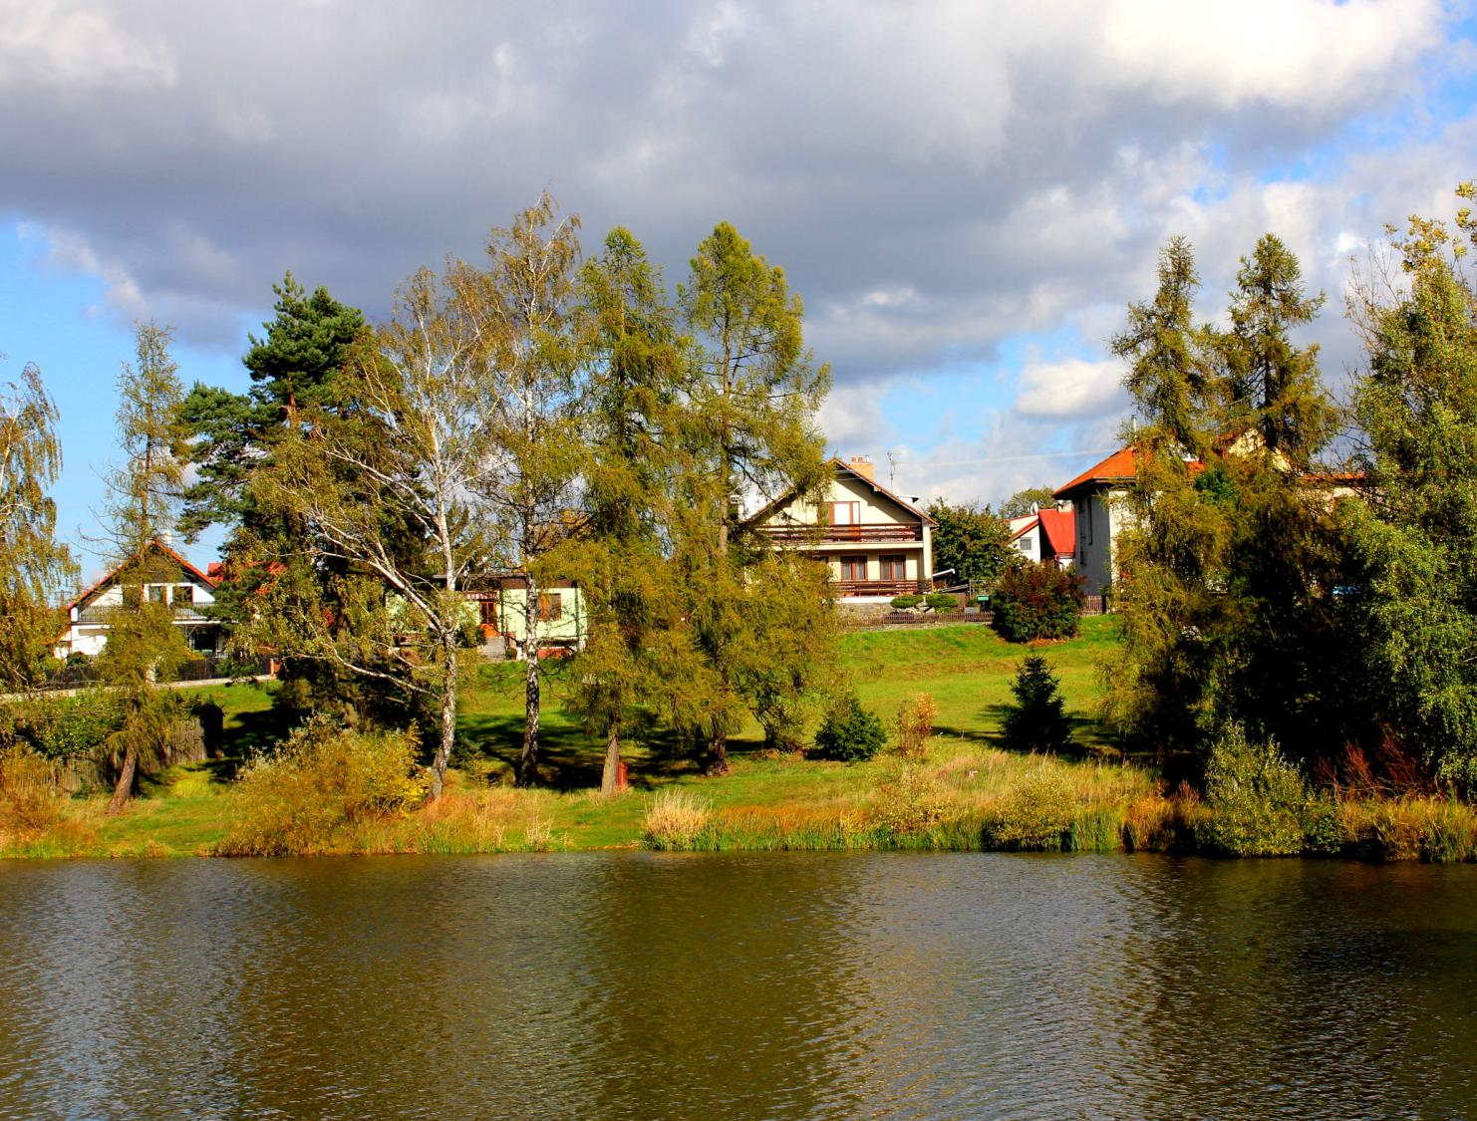

Slide 27
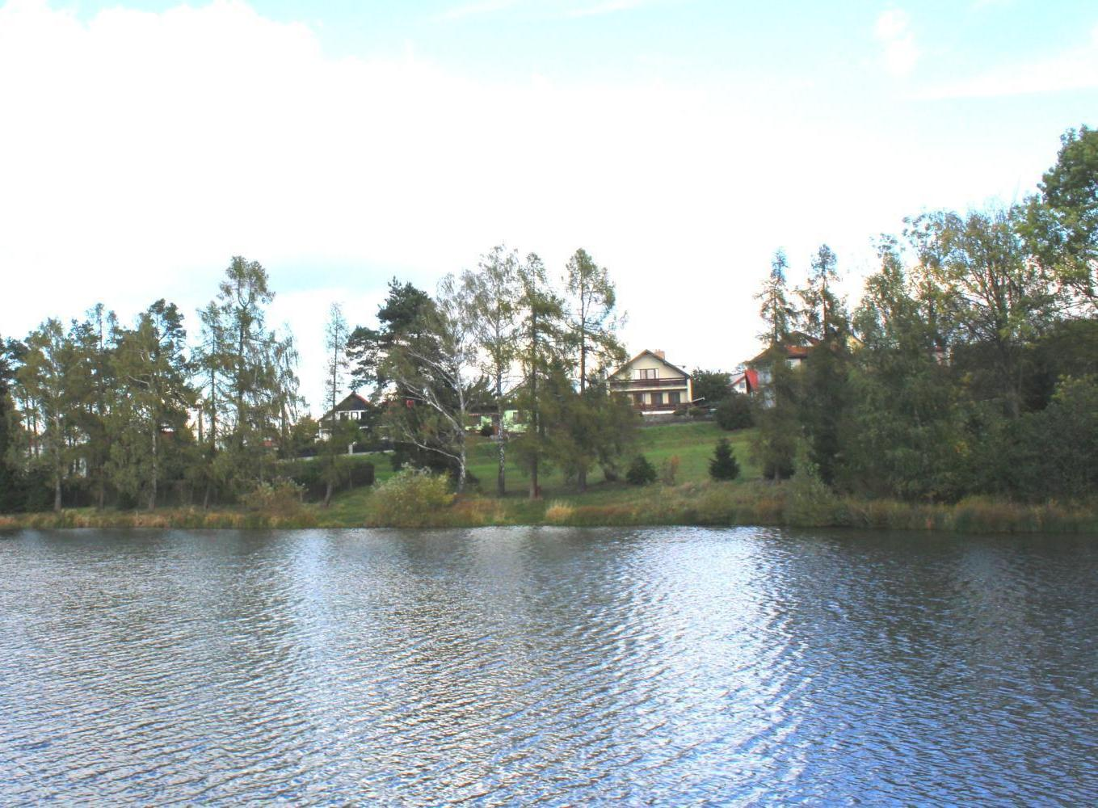

Slide 28
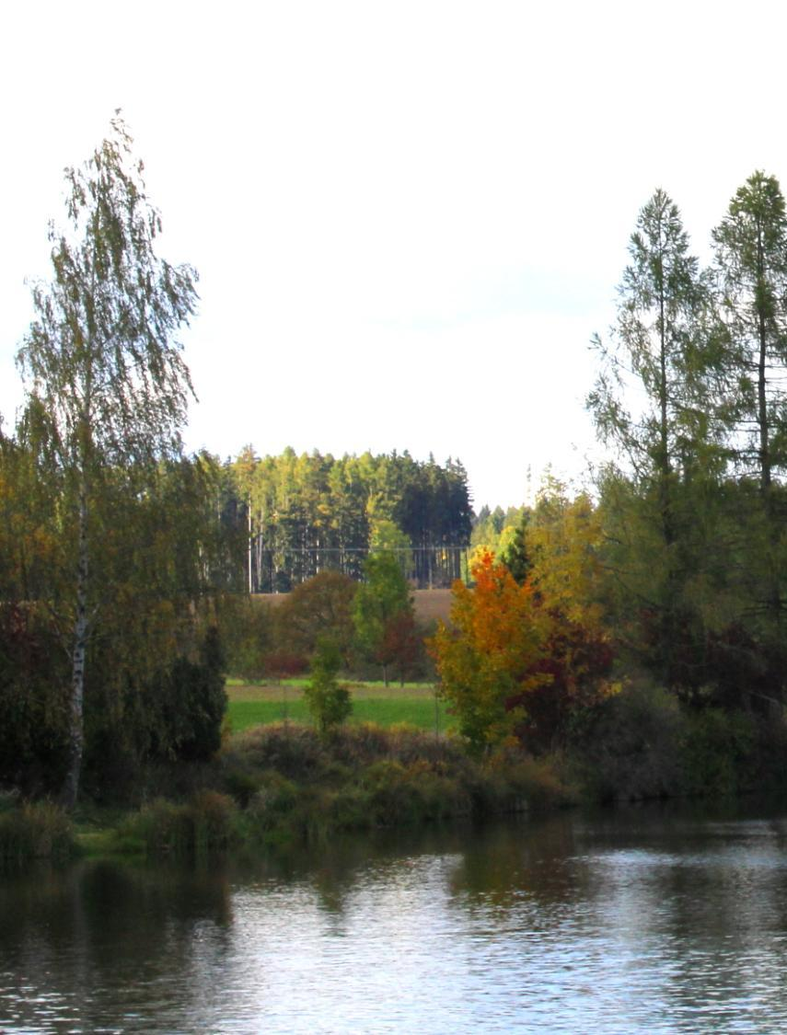
Náš rybníček je pěkně osázen a to tvoří krásné panorama. Jen malý kousíček chybí a tím se můžeme kouknout až k dalekému lesíku

Slide 29
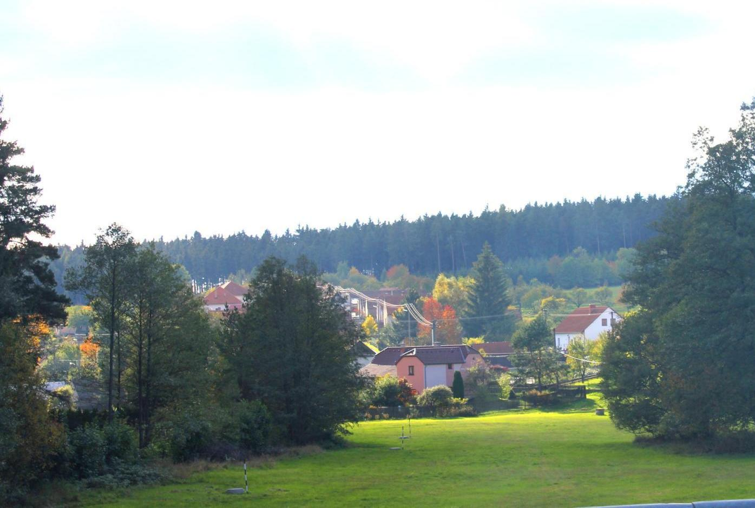
Pohled na část starého Houska

Slide 30
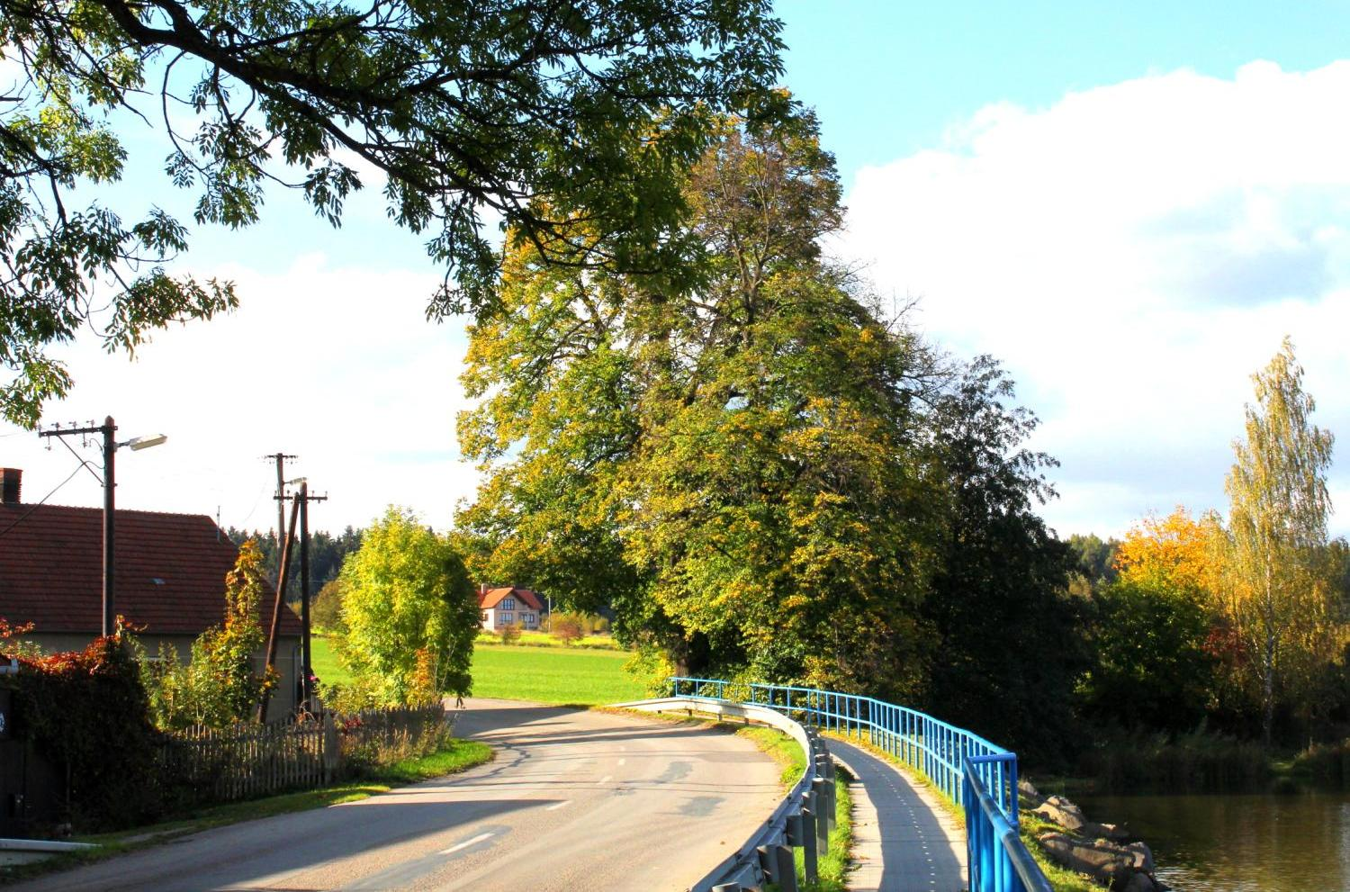
Výsek na novou vilku MUDr. Útraty, který žije v kalifornii

Slide 31
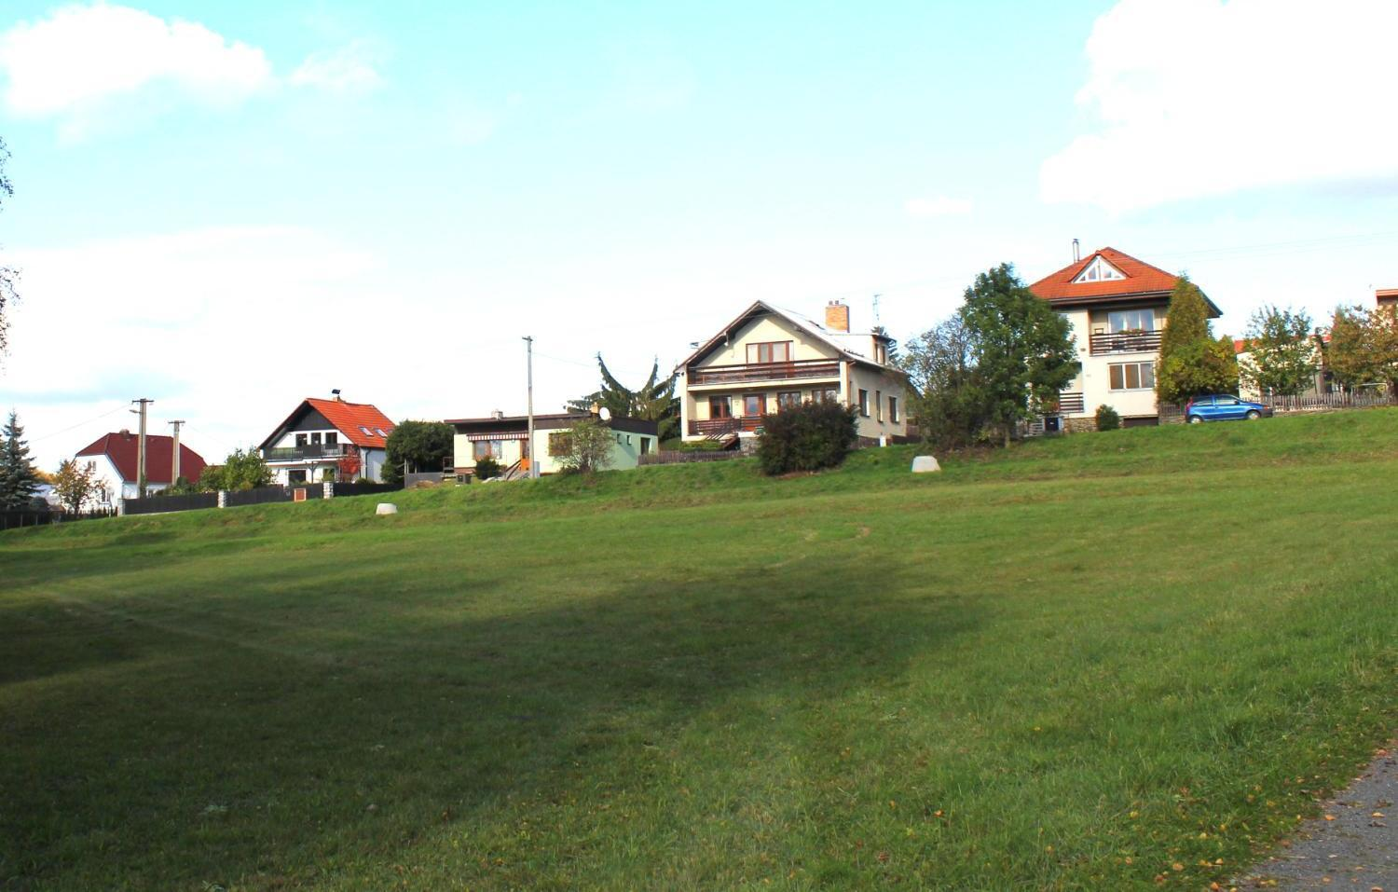
Tak poslední pohledy a zase honem domů. Je to krása. Není co dodat.

Slide 32
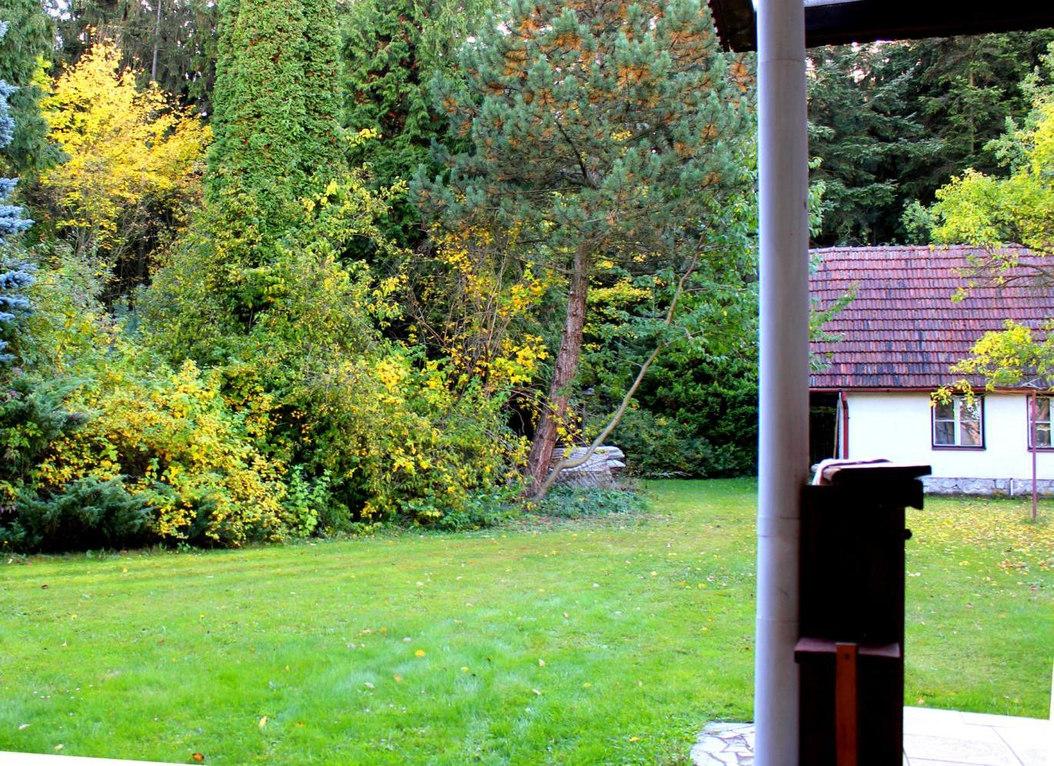
Tak zase jsem doma na zahradě. Také je zde krásně. Tak vás, co se díváte zdravím. A.J.

Slide 33
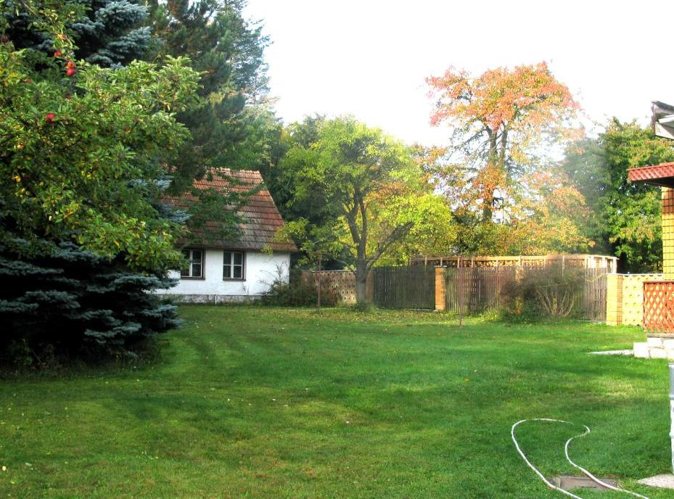

Slide 34
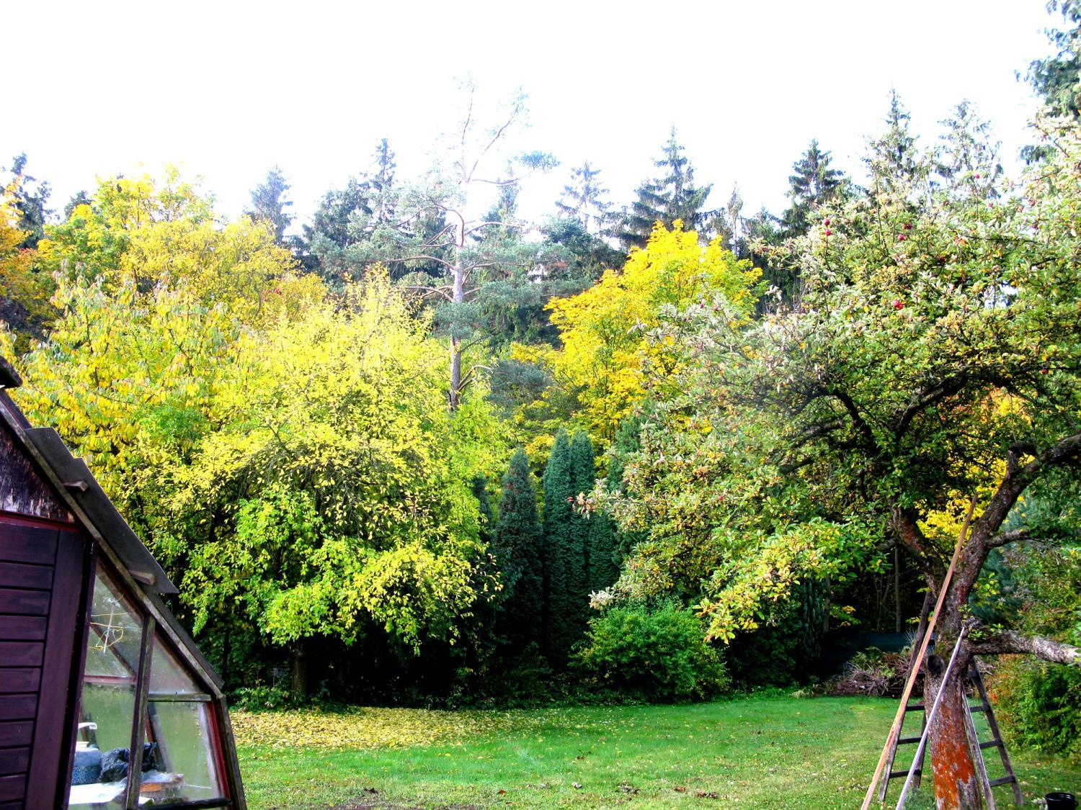

Slide 35
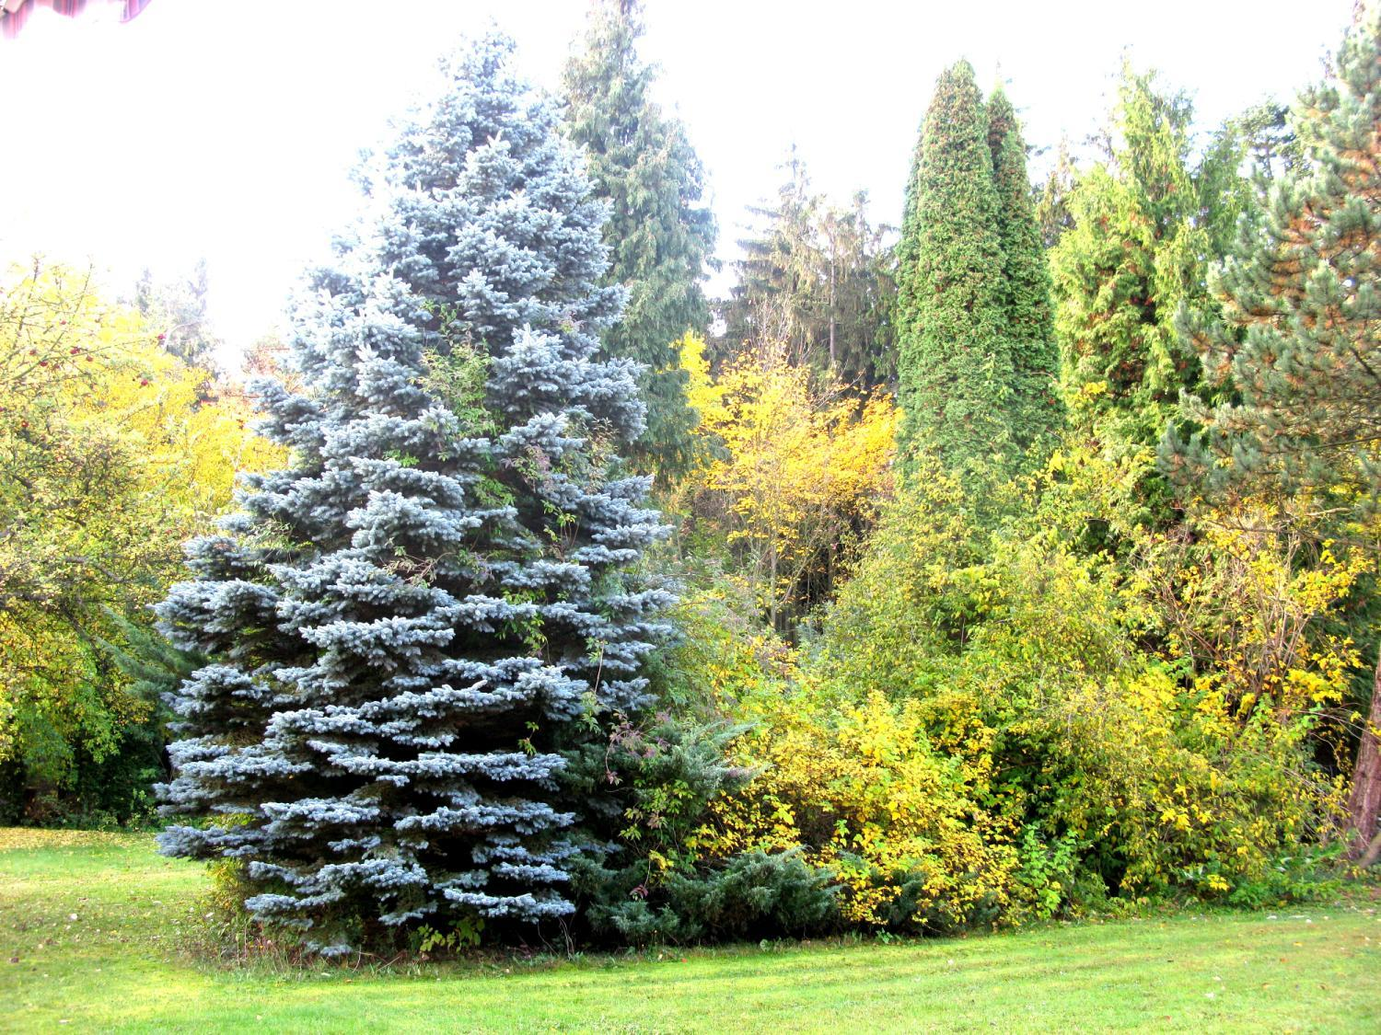

Slide 36
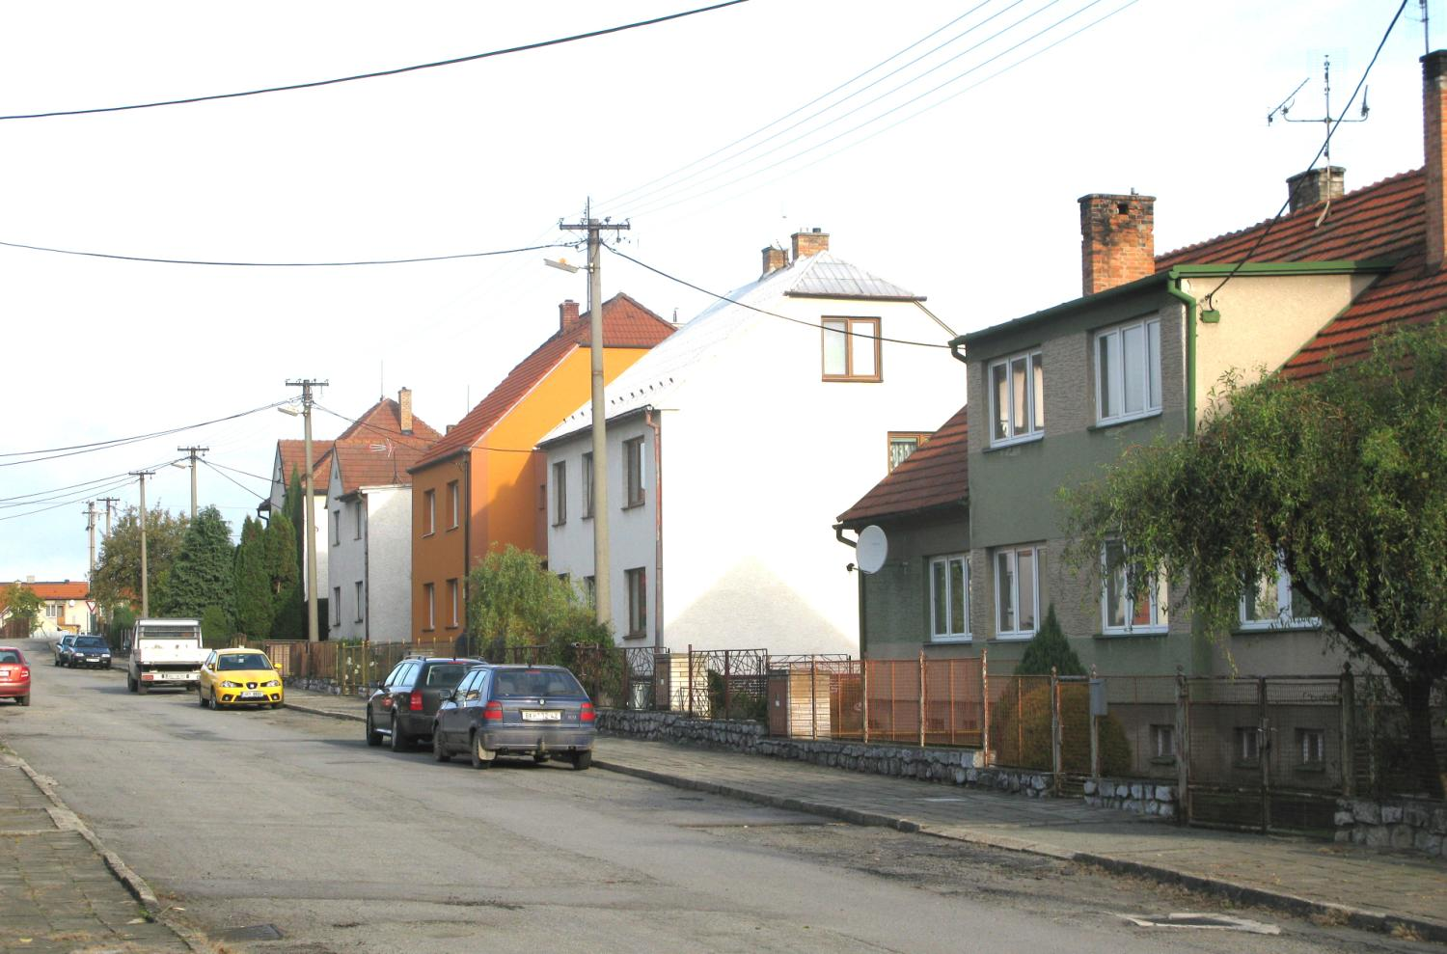
Tak to je naše ulice. Zajel jsem do Baldovce, přes Holštýn a tak jsem také pořídil při zpáteční cestě několik snímků

Slide 37
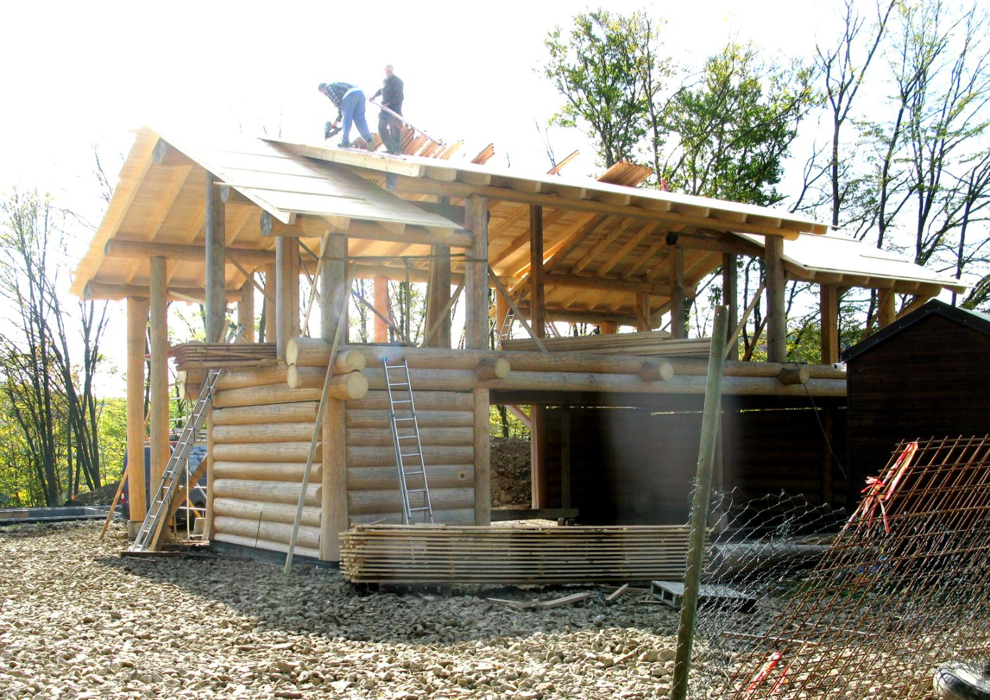
Pro náročného majitele tam staví velký srub

Slide 39
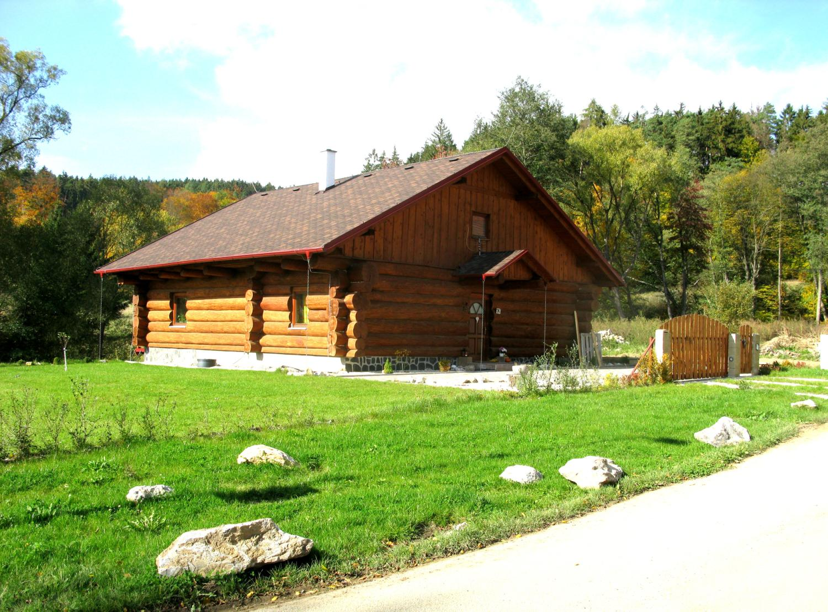

Slide 40
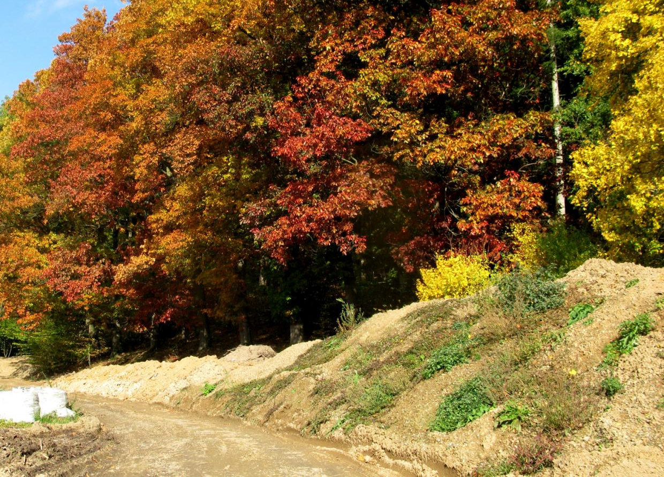

Slide 41
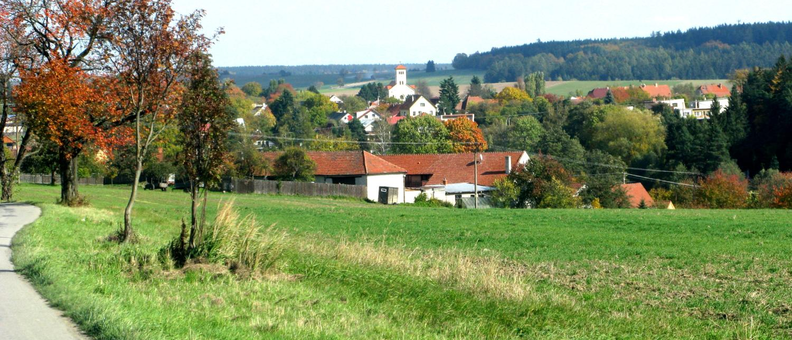
Tak zase někdy příště.

